Slide 1

Číslo projektu MŠMT: | CZ . 1 . 07 / 1. 4. 00 / 21 . 07 06
Číslo materiálu: | VY_32_INOVACE_13_04_převody jednotek
Název školy: | ZŠ, PŠ a MŠ Česká Lípa, Moskevská 679 příspěvková organizace
Ročník: | II.
Vzdělávací oblast: | Matematika a její aplikace
Předmět: | Matematika
Tematický okruh: | Závislosti, vztahy a práce s daty
Téma: | Jednotky hmotnosti
Název autora: | Mgr. Hana Pajkrtová
Vytvořeno dne: | Září 2012
Anotace: | DUM je určen k procvičení převodu jednotek hmotnosti
Klíčová slova: | Převody jednotek, gram, dekagram

Slide 2
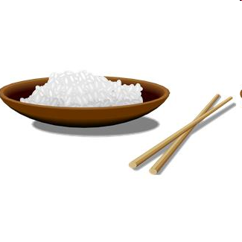
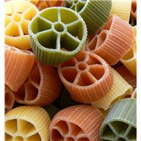

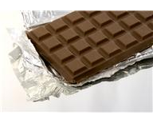
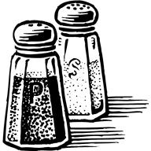
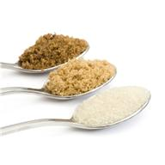


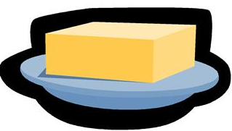
mouka
rýže
těstoviny
VÁŽÍME
čokoláda
pepř a sůl
krupice
máslo
cukr
sýr

Slide 3
Kolik váží?
Převeď na dekagramy
245 g másla
245:10
1 dkg = 10 g
25 dkg
30 dkg
24,5 dkg

Slide 4
Kolik váží?
Převeď na dekagramy
92 g rýže
92:10
1 dkg = 10 g
9,2 dkg
92 dkg
0,92 dkg

Slide 5
Kolik váží?
Převeď na gramy
1250 dkg krupice
1250:10
1dkg = 10 g
125 dkg
130 dkg
145 dkg

Slide 6
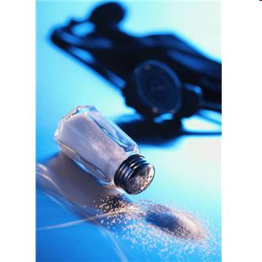
Kolik váží?
Převeď na dekagramy
30 g soli
30:10
1 dkg = 10 g
300 dkg
3 dkg
0,3 dkg

Slide 7
Kolik váží?
Převeď na dekagramy
1000 g hladké mouky
1000:10
1 dkg = 10 g
215 dkg
100 dkg
435 dkg

Slide 8
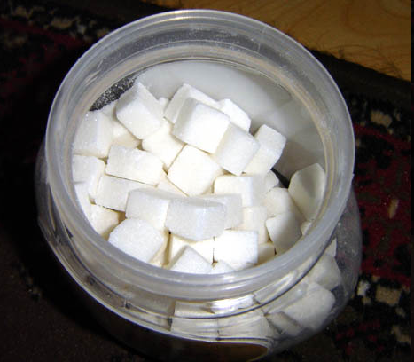
Kolik váží?
Převeď na dekagramy
230 g cukru
230:10
1 dkg = 10 g
25 dkg
23 dkg
15 dkg

Slide 9
Kolik váží?
Převeď na dekagramy
250 g čokolády
250:10
1 dkg = 10 g
15 dkg
25 dkg
25,5 dkg

Slide 10
Kolik váží?
Převeď na gramy
500 dkg těstovin
500:10
1dkg = 10 g
50 dkg
500 dkg
150 dkg

Slide 11
Prezentace slouží k opakování učiva převody jednotek hmotnosti.
Po kliknutí se objeví správný výsledek.
METODICKÝ POPIS

Slide 12
www.office.microsoft.com
POUŽITÉ ZDROJE
Autorkou této prezentace pokud není uvedeno jinak, je
Mgr. Hana PAJKRTOVÁ

